Slide 1
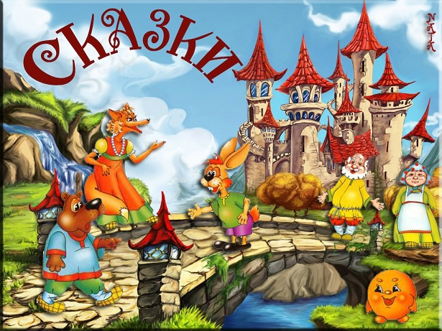
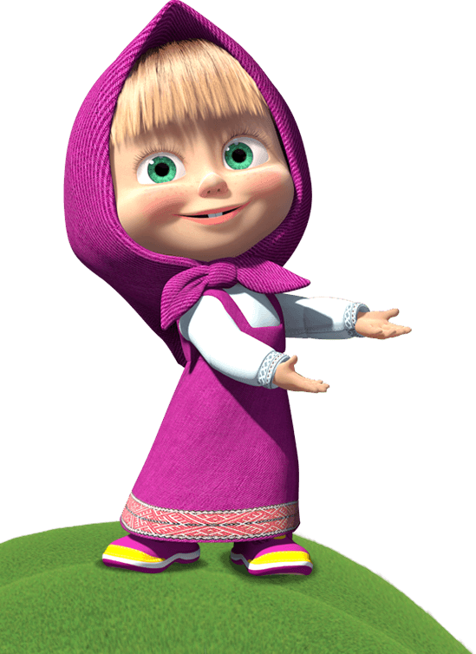
Игра «Знаете ли вы…»

Slide 2
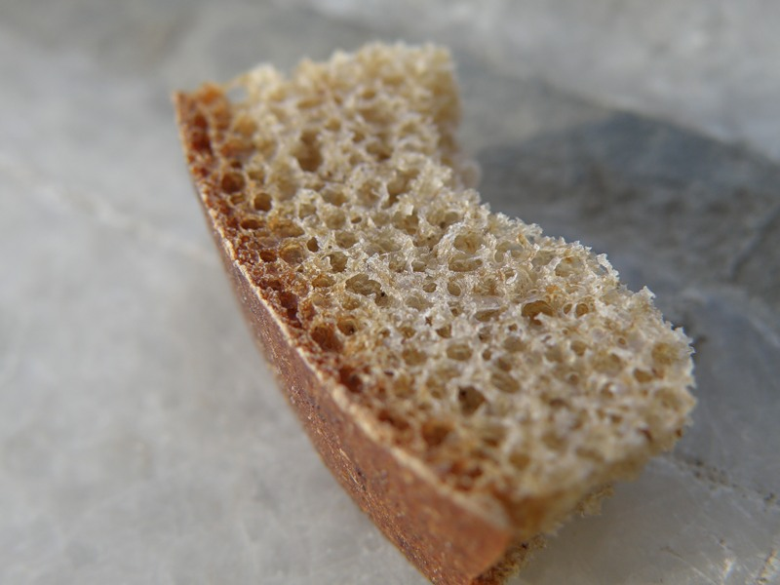
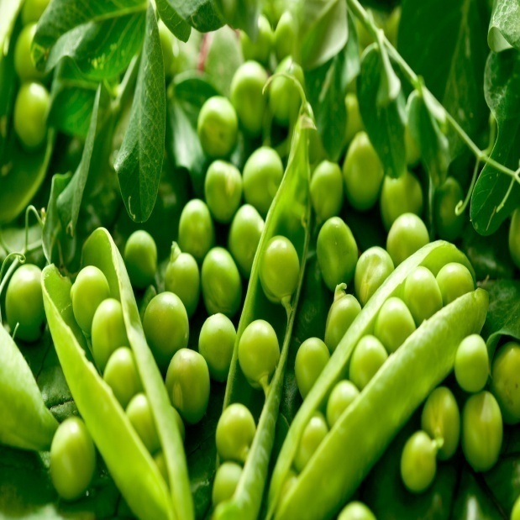
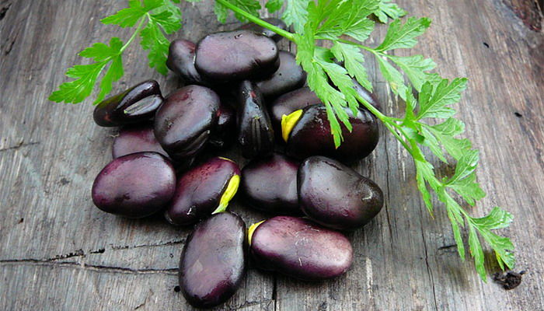
Чем подавился петушок?
Зелёным горошком
Бобовым зёрнышком
Корочкой хлеба

Slide 3



Молодец ! ! !
Продолжить

Slide 4
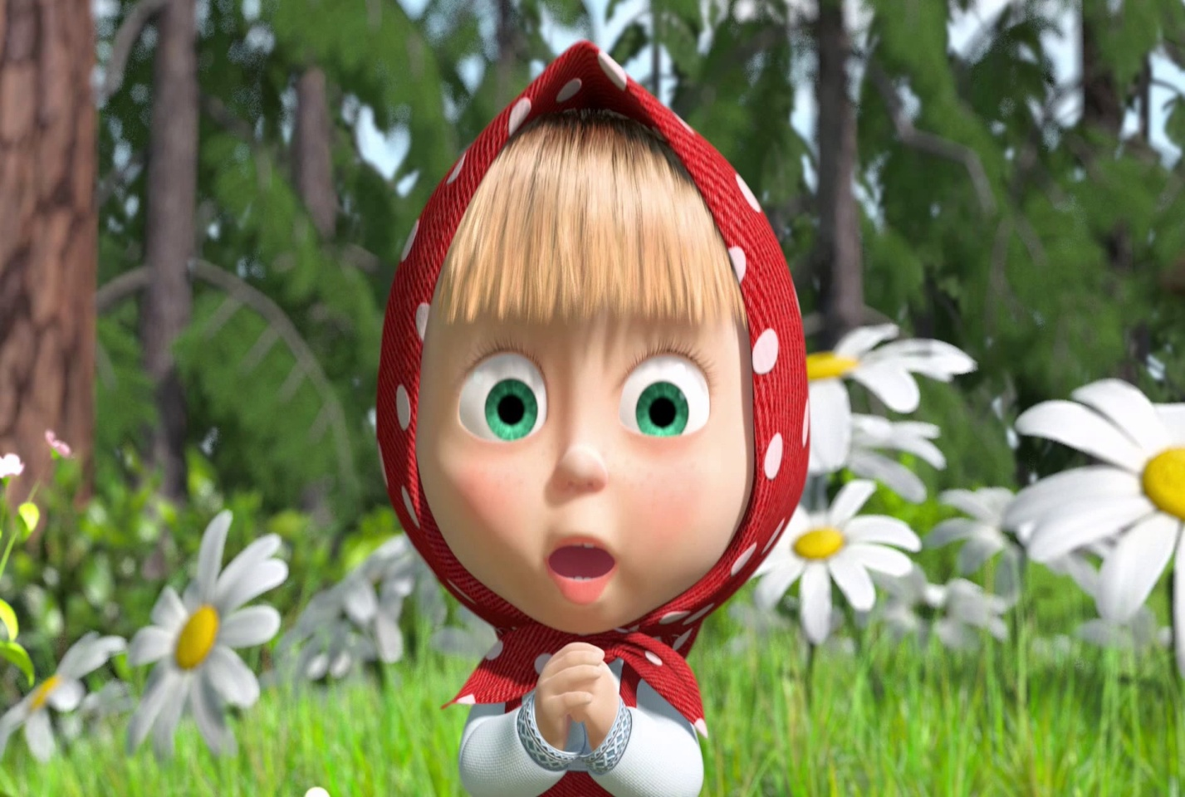
ОЙ ! Ошибка !
Назад

Slide 5

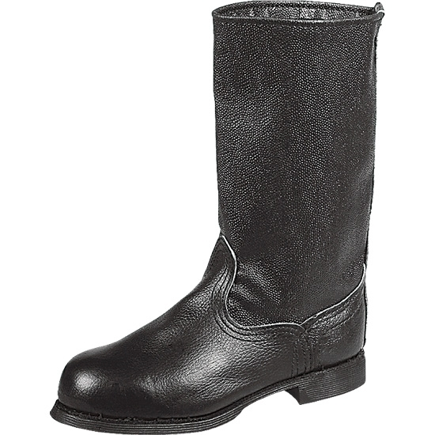
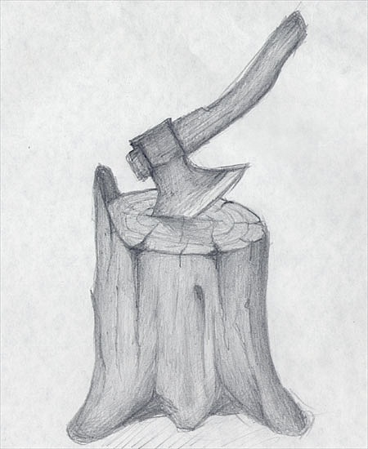

Из чего солдат варил кашу?
Из сапога
Из топора
Из ружья

Slide 6
Молодец ! ! !
Продолжить

Slide 7
ОЙ ! Ошибка !
Назад

Slide 8
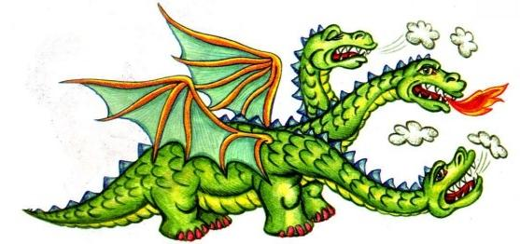
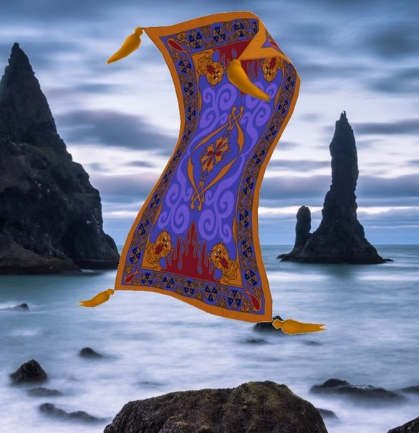

Кто унёс братца Иванушку?
Ковёр-самолёт
Гуси-лебеди
Змей Горыныч

Slide 9
Молодец ! ! !
Продолжить

Slide 10
ОЙ ! Ошибка !
Назад

Slide 11
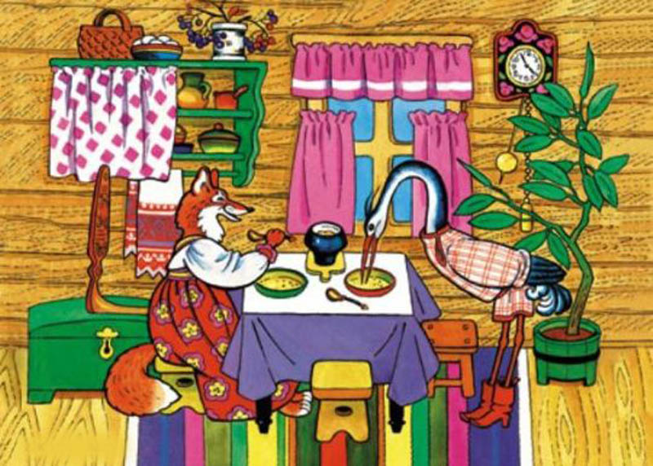
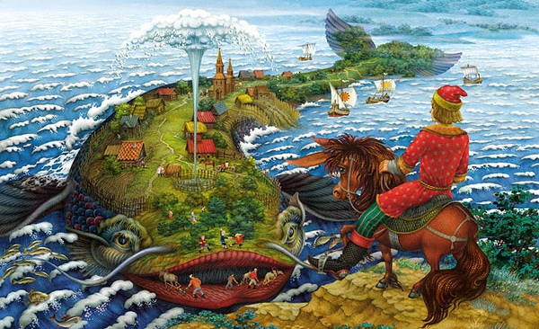
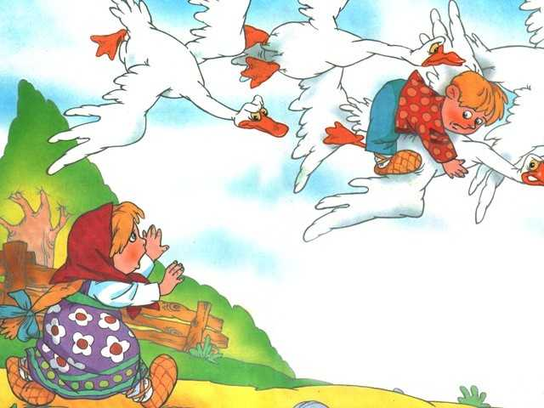

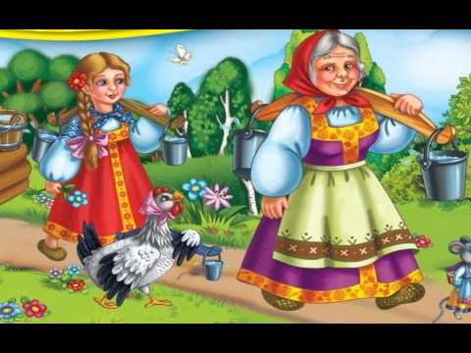
Какие из этих сказок русские –народные?
Лиса и журавль
Конёк - горбунок
Цветик - семицветик
У страха глаза велики
Гуси - лебеди
Notes:
http://www.zdravrussia.ru/images/nnews/huge/2682.jpg, http://1madou.ru/sites/default/files/field/image/slayd3.jpg, http://i.ytimg.com/vi/BAL9bX3Rp1E/hqdefault.jpg

Slide 12

Молодцы! До новой встречи в сказке!!!
Notes:
http://zvezdanutye.com/wp-content/uploads/2016/05/dgh.jpg

